Slide 1
3조 중간발표 - 물체인식(위치 및 색상 검출)
모바일 시스템 및 응용
지도교수 : 이강희
김민종(20092518),신현욱(20111470),이지훈(20112584),성진하(20132528)

Slide 2
목차
Detection Process
소스코드
최종 결과 화면
어려웠던 점

Slide 3
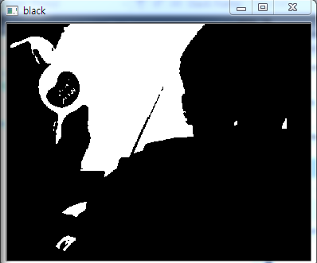
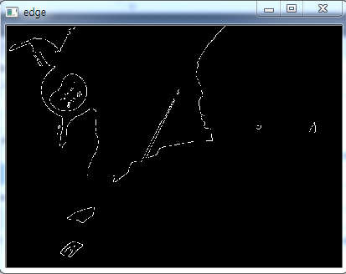
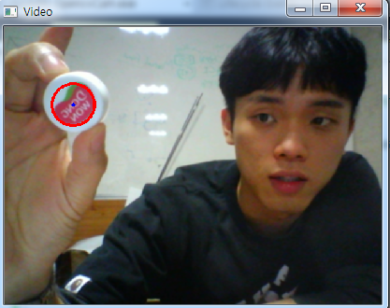
1. Detection Process
3 / 14
1. 원본 영상을
Gray Scale로 전환
2. Gray Scale에서
Edge 검출
3. Edge에서
원 감지 및 검출

Slide 4
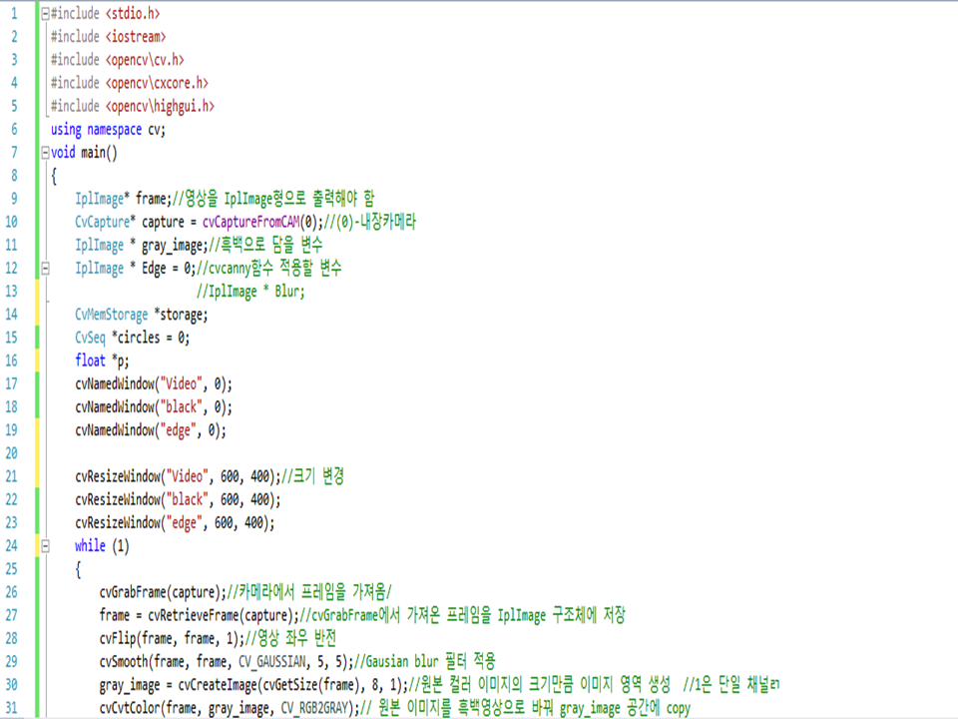
2. 소스코드
4 / 14

Slide 5
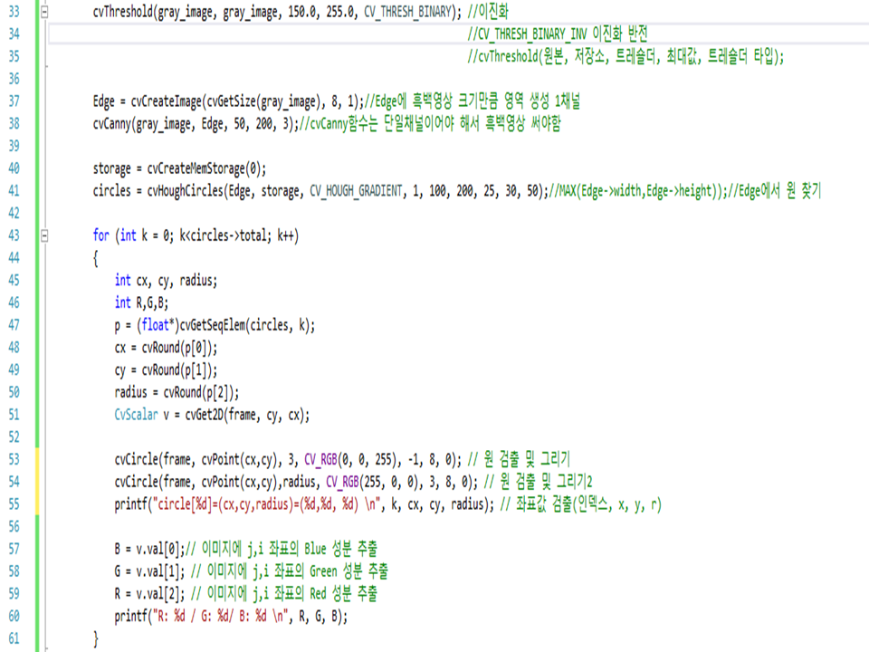
2. 소스코드
5 / 14

Slide 6
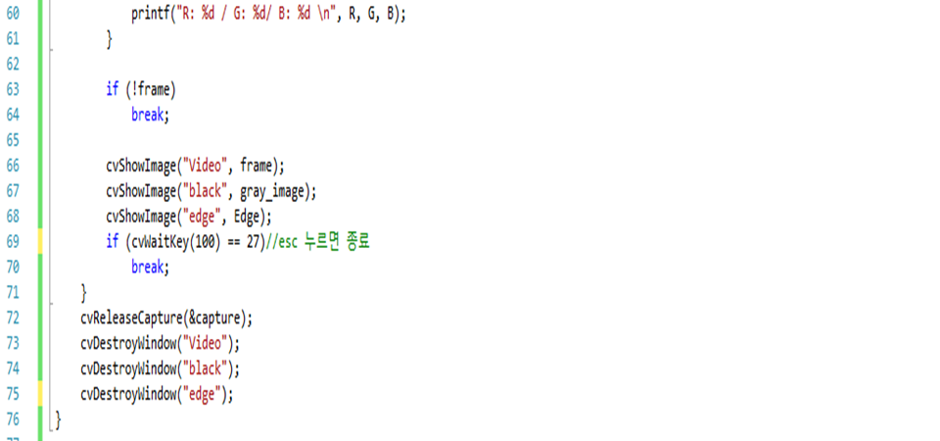
2. 소스코드
6 / 14

Slide 7
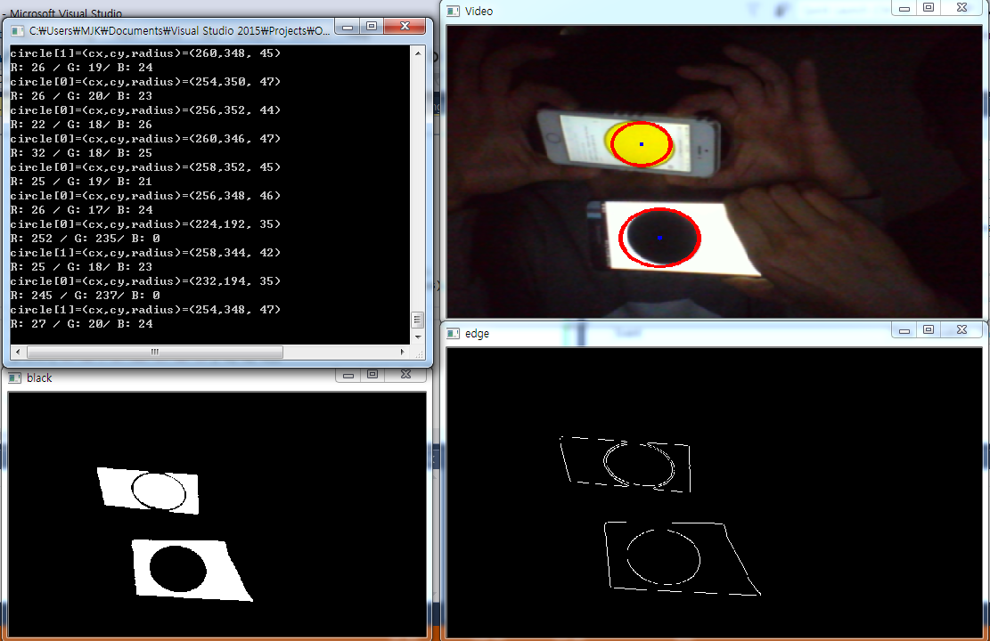
3. 최종 결과 화면
7 / 14
검출된 색상 코드 : RGB(245,237,0)
실제 코드 색상 :
위치 좌표 : X,Y(232,194)
검출된 색상 코드 : RGB(27,20,24)
실제 코드 색상 :
위치 좌표 : X,Y(254,348)

Slide 8
4. 어려웠던 점
1.1 페이지 제목
8 / 14
- opencv를 사용하면서 캠 인식이 제대로 되지 않아 어려움을 겪었다.
- 물체를 감지하기 위한 조명 세팅이 어려웠다.
→ 밝은 곳에서는 물체의 빛 반사 때문에 제대로 검출 되지 않음
- opencv에서 제공하는 함수를 사용하는데 어려움이 있었다.
ex) 물체의 좌표를 찾고 그에 해당하는 RGB 값을 찾는 함수의 매개변수와 리턴값(구조체)의 구조가 일반적인 것과 상이했음.

Slide 9
감사합니다

